Slide 1
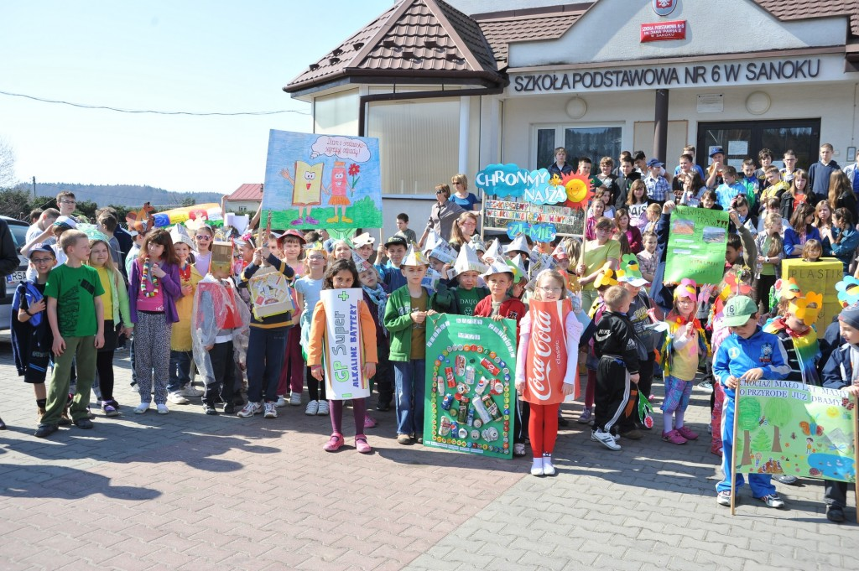
Szkoła Współpracy

Slide 2
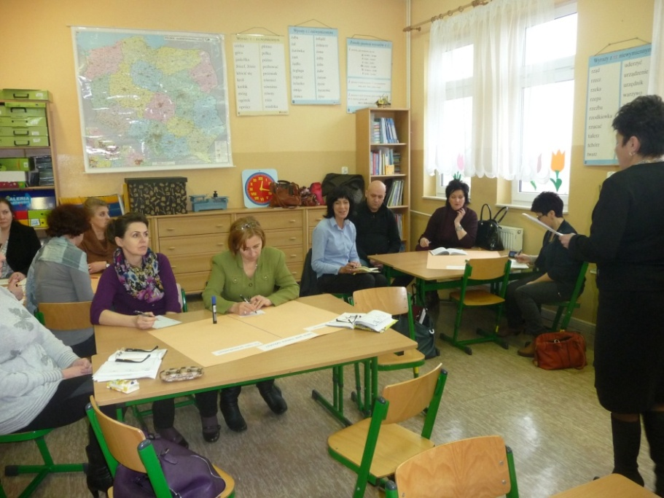
Szkoła Współpracy
5 lutego 2014r. członkowie Rady Pedagogicznej uczestniczyli w debacie na temat: Co powinno się zmienić, aby zarówno uczniowie jak
i rodzice chcieli się angażować w życie szkoły, byli aktywni, mieli poczucie wpływu i dobrze się czuli w „Naszej szkole”?

Slide 3
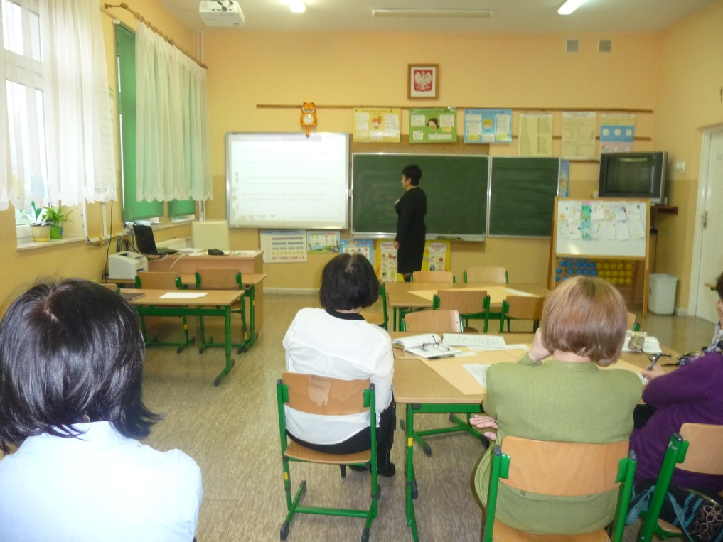
Szkoła Współpracy
Debatę poprzedziło wystąpienie dyrektora szkoły Pani Barbary Zdybek, która przedstawiła cele projektu „Szkoła Współpracy – uczniowie i rodzice kapitałem społecznym nowoczesnej szkoły” oraz kompetencje działających w szkole organów Rady Rodziców i Samorządu Szkolnego.

Slide 4
Szkoła Współpracy
Debatę przeprowadzono metodą „wędrującego plakatu”. Nauczyciele w grupach odpowiadali na pytania:
Jaka jest nasza szkoła – co w niej cenimy, co nam przeszkadza?
Jak wygląda współpraca w naszej szkole – tzn. jak przedstawiają się relacje między trzema grupami: uczniów, rodziców, nauczycieli?
Co możemy i chcielibyśmy zmienić w naszej szkole – działając wspólnie? Co powinno się zmienić w naszej szkole, żeby poszczególne grupy chciały się włączyć/angażować we wspólne działania na rzecz szkoły?
Jak możemy współdziałać, angażować się w życie szkoły, jakich efektów w związku z tym - oczekujemy?

Slide 5
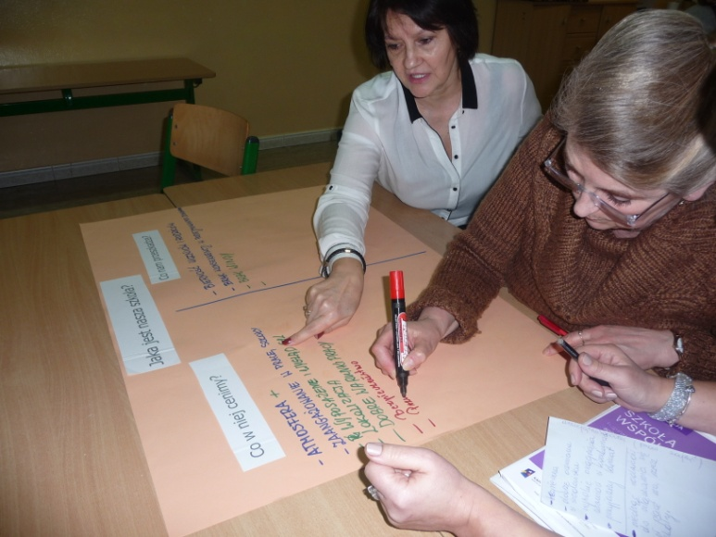
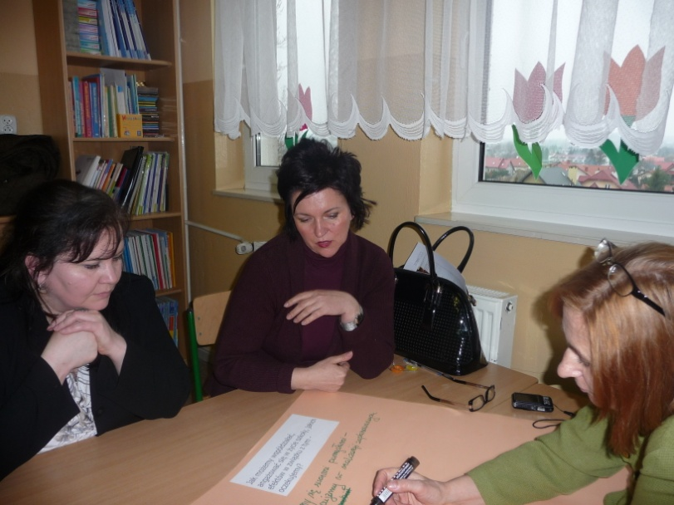
Szkoła Współpracy

Slide 6
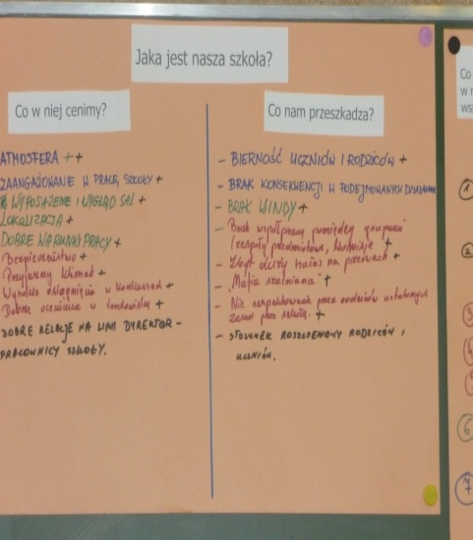
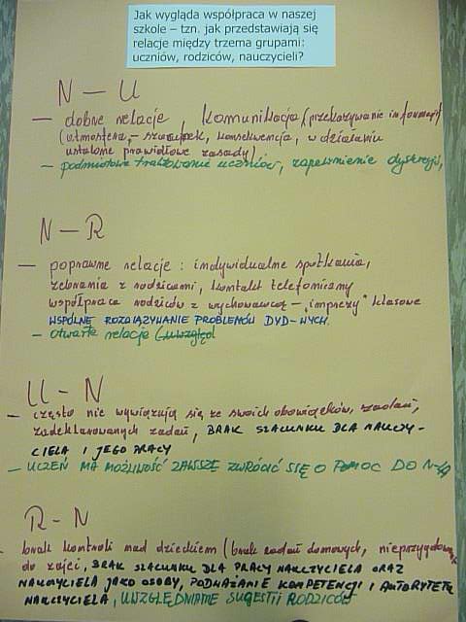
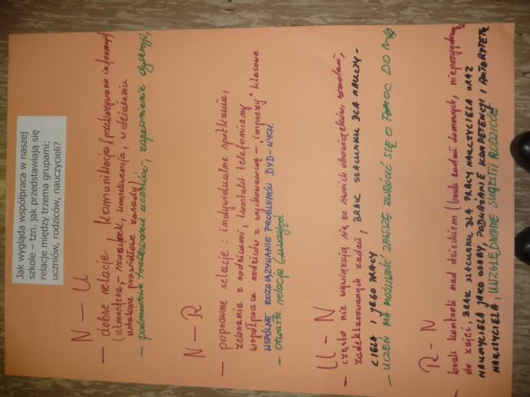
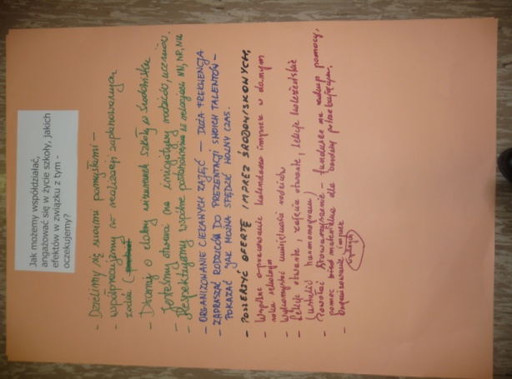
Szkoła Współpracy
Efekty pracy nauczycieli

Slide 7
Szkoła Współpracy
Jak jest nasza szkoła?
Co w niej cenimy?
Dobrą atmosferę, przyjazny klimat.
Zaangażowanie w pracę wszystkich nauczycieli.
Bardzo dobre warunki pracy.
Wysokie osiągnięcia uczniów w konkursach.
Dobrą opinię w środowisku.
Doskonałe relacje na linii dyrektor-nauczyciele.
Co nam przeszkadza?
Bierność uczniów i rodziców.
Brak konsekwencji w podejmowanych przez uczniów zobowiązaniach.
Nieprzestrzeganie przez uczniów i rodziców ustalonych zasad.
Roszczeniowy stosunek uczniów i rodziców.
Hałas na przerwach.
Brak windy dla niepełnosprawnych.
Brak współpracy w zespołach przedmiotowych, komisjach.

Slide 8
Szkoła Współpracy
Jak wygląda współpraca w naszej szkole – tzn. jak przedstawiają się relacje między trzema grupami: uczniów, rodziców, nauczycieli?
Nauczyciel-Uczeń
Dobre relacje, właściwa komunikacja, atmosfera szacunku, konsekwencja w działaniu, podmiotowe traktowanie uczniów, dyskrecja.
Nauczyciel-Rodzic
Organizowanie spotkań indywidualnych, zebrań, kontakt telefoniczny.
Wspólne rozwiązywanie problemów dydaktyczno-wychowawczych.
Współpraca w organizacji życia klasowego.
Rodzic-Nauczyciel
Brak kontroli nad dzieckiem.
Brak szacunku dla nauczyciela i jego pracy.
Podważanie kompetencji i autorytetu nauczyciela.
Krytykowanie nauczycieli w obecności dzieci.
Uczeń-Nauczyciel
Uczniowie często nie wywiązują się ze swoich zadań, obowiązków.
Brak szacunku dla nauczycieli.
Uczeń zawsze może zwrócić się o pomoc do nauczyciela .

Slide 9
Szkoła Współpracy
Co możemy i chcielibyśmy zmienić w naszej szkole – działając wspólnie? Co powinno się zmienić w naszej szkole, żeby poszczególne grupy chciały się włączyć/angażować we wspólne działania na rzecz szkoły?
Uświadomić rodzicom i uczniom zakres ich praw i obowiązków.
Podjąć działania zmierzające do większego zaangażowania uczniów i rodziców.
Powierzać uczniom, rodzicom, nauczycielom konkretne działania do realizacji.
Nagradzać, doceniać rodziców, którzy podejmują działania na rzecz szkoły.
Uczniowie- Rodzice- Nauczyciele powinni współpracować dla wspólnego dobra.
Pozyskiwać sponsorów.

Slide 10
Szkoła Współpracy
Jak możemy współdziałać, angażować się w życie szkoły, jakich efektów w związku z tym - oczekujemy?
Wspólnie opracować kalendarz imprez i uroczystości szkolnych.
Współpracować w realizacji powierzonych zadań.
Dzielić się pomysłami.
Respektować wspólne postanowienia.
Organizować zajęcia otwarte dla rodziców.
Wykorzystywać zdolności, talenty rodziców.
Powołać stowarzyszenie, którego celem będzie promocja szkoły i pozyskiwanie sponsorów.
Dbać o dobry wizerunek szkoły w środowisku.

Slide 11
Szkoła Współpracy
Wnioski z debaty
Nauczyciele są otwarci na problemy i kontakt z uczniami, na nowe pomysły, jeżeli będą przemyślane i zaplanowane, a podjęte przez uczniów zobowiązania będą konsekwentnie realizowane.
Należy rozpoznawać potrzeby rodziców w zakresie współpracy ze szkołą, tak aby maksymalnie wykorzystywać ich możliwości i chęci do wzięcia udziału w zaplanowanych działaniach.
Warto wykorzystywać rodziców jako źródło informacji i wiedzy (spotkania, prelekcje, pogadanki, zajęcia warsztatowe).
Organizować wspólne spotkania Uczniów-Rodziców-Nauczycieli celem planowania działań szkoły oraz podsumowujących zrealizowane zadania.
Mobilizować rodziców do pozyskiwania sponsorów.

Slide 12
Szkoła Współpracy
„Praca z innymi ludźmi najczęściej wyzwala u większości osób więcej energii
i kreatywności, zgodnie z przysłowiem „co dwie głowy, to nie jedna”, różne perspektywy i propozycje mogą zaowocować twórczymi rozwiązaniami”

Slide 13
Dziękujemy !

